Slide 1
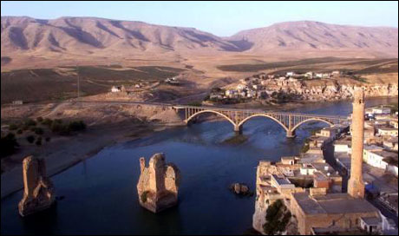
hasankeyf
Water , de witte olie

Slide 2
Vraag een wat is aradi en wat is semi-aradi?
Aradi is vol
semi-aradi is half-vol

Slide 3
Wat is hydro?
Hydro is water

Slide 4
Wat kun je doen met een stuwdam? drie antwoorden
1.energie opwekken
2.water tegenhouden
3.zuiver drinkwater

Slide 5
In welk land ligt hasankeyf?
turkije

Slide 6
Hoe heten de twee belangrijkste rivieren bij hasankeyf ?
Tigres
Eurofaat(atuk baraji, karakay baraji en keban baraji zijn ook goed)

Slide 7
Waar valt de meeste regen? (in turkije)
Tip zoek in je atlas naar midden oosten- toegang tot de water- neerslag
In het zuiden

